Slide 1


世界遺産巡りの旅
タージマハル廟（インド）
ロダン・パソコン・スクール（脳トレクイズ）
写真が5か所変化するので見つけてくださいね！
「タージマハル」は、強大な力を持った第5代皇帝シャー・ジャハーンが、愛妻ムムターズ・マハルのために、巨額の建設費用をつぎ込んで建設した総大理石のお墓です。皇帝が無駄遣いをし過ぎたために息子に幽閉されたという残念な逸話も残るほどの霊廟です。
クリックして問題へ進んでください。

Slide 2
１
２
３

Slide 3
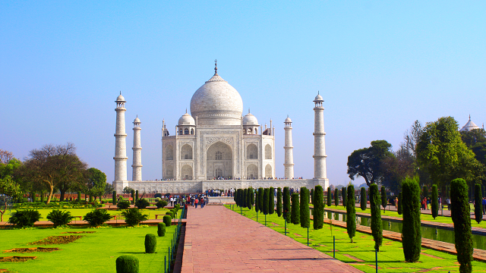


Slide 4
終 わ り
タージマハルの観光はいかがでしたか？
ロダン・パソコン・スクール
現れた変化は5つです、全部わかりましたか？
分からなかった人は分かるまでチャレンジしてね！！
再チャレンジはＥＳＣキーを押してください
次いで「スライドショー」「最初から」をクリックしてください。

